Slide 1
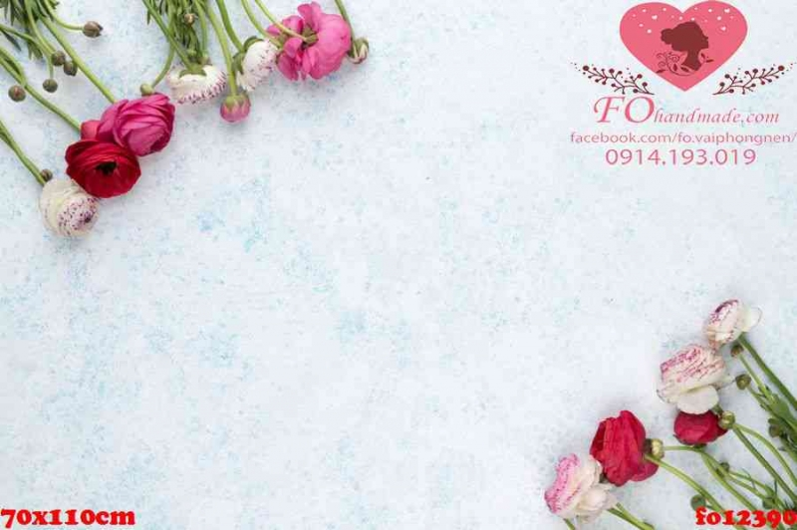

Chào mừng các thầy cô giáo đến dự giờ cùng lớp 4A2

Slide 2


ÔN BÀI CŨ

Slide 3
MỤC TIÊU
Hệ thống kiến thức về góc; hai đường thẳng vuông góc, hai đường thẳng song song.
1
Củng cố công thức tính chu vi, diện tích của một hình.
2
Vận dụng làm bài tập
3

Slide 4
Bài 1. Điền số thích hợp vào chỗ chấm:
a) Hình bên có:
…… góc vuông
…… góc nhọn
…… góc tù
…… góc bẹt
b) Các đoạn thẳng:
song song với AB: ……
vuông góc với BC: ……
A
B
C
D
E
G

Slide 5
Bài 1. Điền số thích hợp vào chỗ chấm:
a) Hình bên có:
…… góc vuông
…… góc nhọn
…… góc tù
…… góc bẹt
A
B
C
D
E
G

Slide 6
Bài 1. Điền số thích hợp vào chỗ chấm:
Hình bên có:
a) …1… góc vuông
b) …1… góc nhọn
c) …1… góc tù
d) …1… góc bẹt
A
B
C
D
E
G

Slide 7

GÓC NHỌN, GÓC TÙ, GÓC BẸT
X
O
A
Y
Góc vuông
O
là góc nhỏ hơn góc vuông
B
GÓC
Góc nhọn
là góc lớn hơn góc vuông
M
Góc tù
O
N
Góc bẹt
là góc bằng hai góc vuông
C
O
D

Slide 8
Bài 1. Điền số thích hợp vào chỗ chấm:
A
B
C
b) Các đoạn thẳng:
song song với AB: ……
vuông góc với BC: ……
D
E
G

Slide 9
Bài 1. Điền số thích hợp vào chỗ chấm:
A
B
C
b) Các đoạn thẳng:
song song với AB: EG
vuông góc với CD: DE
D
E
G

Slide 10
2 đường thẳng
Cắt nhau và tạo thành góc vuông
Không cắt nhau
Hai đường thẳng vuông góc
Hai đường thẳng song song

Slide 11
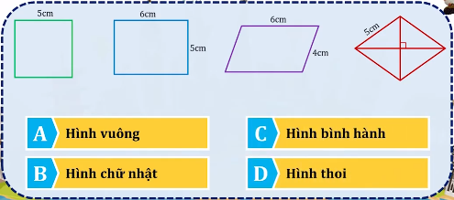
Bài 2. Hình nào có chu vi lớn nhất?

Slide 12
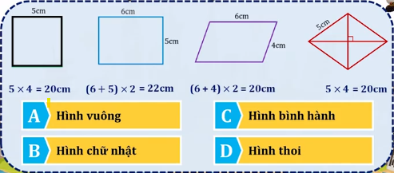
Bài 2. Hình nào có chu vi lớn nhất?
B

Slide 13
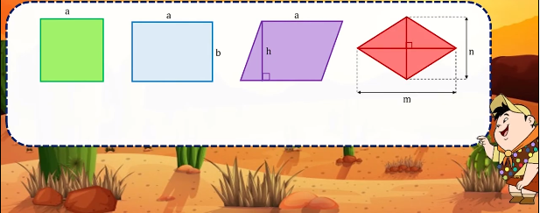
Bài 3. Viết công thức tính diện tích tương ứng:
B

Slide 14
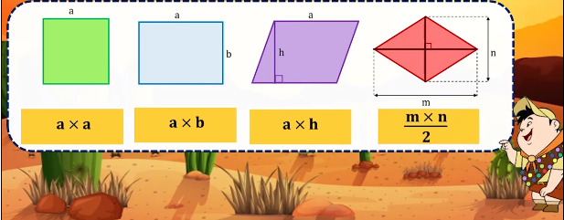
Bài 3. Viết công thức tính diện tích tương ứng:
B

Slide 15
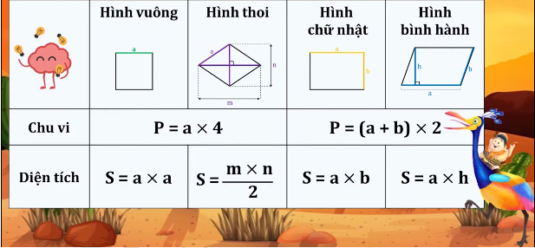
Công thức tính chu vi, diện tích các hình:

Slide 16
Bài 4. Phòng học hình chữ nhật có chiều dài 8 mét, chiều rộng 6 mét. Để lát nền phòng học đó, người ta dùng loại gạch men hình vuông có cạnh 20 cm. Hỏi cần bao nhiêu viên gạch để lát kín nền phòng học đó? (biết rằng phần gạch vữa không đáng kể)

Slide 17
Bài 4. Phòng học hình chữ nhật có chiều dài 8 mét, chiều rộng 6 mét. Để lát nền phòng học đó, người ta dùng loại gạch men hình vuông có cạnh 20 cm. Hỏi cần bao nhiêu viên gạch để lát kín nền phòng học đó? (biết rằng phần gạch vữa không đáng kể)
Bài giải:
Diện tích của phòng học đó là: 8 x 6 = 48 (m²)
Diện tích của một viên gạch là: 20 x 20 = 400 (cm²)
Đổi: 48 m² = 480 000 cm²
Để lát kín phòng học đó, người ta cần số viên gạch là:
480 000 : 400 = 1 200 (viên gạch)
Đáp số: 1 200 viên gạch

Slide 18
A
B
E
Bài 5. Cho hình H tạo bởi hình bình hành ABCD và hình chữ nhật BEGC như hình vẽ. Tính diện tích hình H.
3 cm
4 cm
3 cm
D
C
G

Slide 19
A
B
E
Bài 5. Cho hình H tạo bởi hình bình hành ABCD và hình chữ nhật BEGC như hình vẽ. Tính diện tích hình H.
3 cm
4 cm
3 cm
D
C
G

Slide 20


